Slide 1

Receipt AI
Fotografier den Kassenbon – die App liest jede einzelne Position und zeigt dir, wohin dein Geld wirklich geht.
Notes:
Eine App für den Haushalt: Kassenbon abfotografieren, den Rest macht sie. Gebaut für uns selbst, nicht als Produkt.

Slide 2
Klassisches Haushaltsbuch
Du weißt, wie viel.
Nicht, wofür.
REWE
02.08.2026
27,31 €
Receipt AI
Ein klassisches Haushaltsbuch erfasst pro Einkauf genau eine Summe. Damit ist der Einkauf für immer eine Zeile – was drin war, weiß danach niemand mehr.
H-Milch 1,5 %
2,58 €
2 × 1,29 €
Butter
2,49 €
1 × 2,49 €
Bananen
2,19 €
1,1 kg × 1,99 €/kg
Gouda am Stück
4,13 €
0,32 kg × 12,90 €/kg
… und fünf weitere Positionen desselben Bons
Notes:
Derselbe Bon, zwei Datenbestände. Erst durch die untere Fassung wird beantwortbar, wie viel im Jahr für Käse draufgeht oder ob die Butter teurer geworden ist.

Slide 3
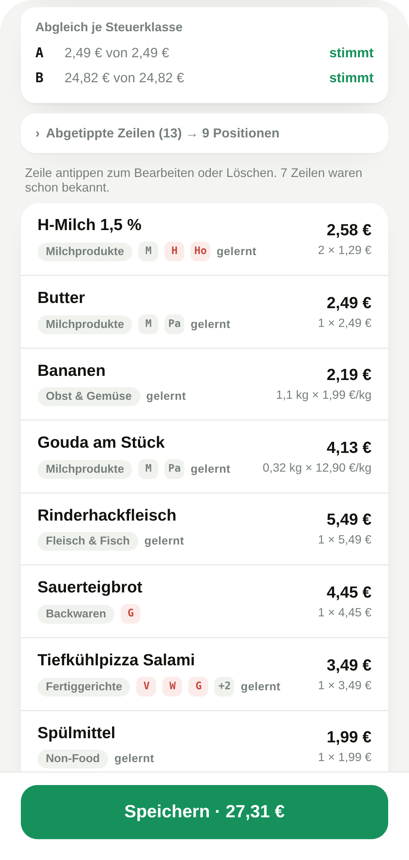
Foto machen.
Fertig.
Eine KI liest den Bon Zeile für Zeile: Menge, Einzelpreis, Kategorie. Du siehst das Ergebnis, korrigierst, was nicht stimmt, und speicherst.
1
Bon fotografieren
2
Erkennung durch die KI
3
Prüfen und speichern
Bildschirmfotos mit Beispieldaten.
Notes:
Der Prüfschritt ist Absicht: Die KI liegt selten, aber nicht nie daneben. Was sie einmal gelernt hat, erkennt sie beim nächsten Bon von allein.

Slide 4
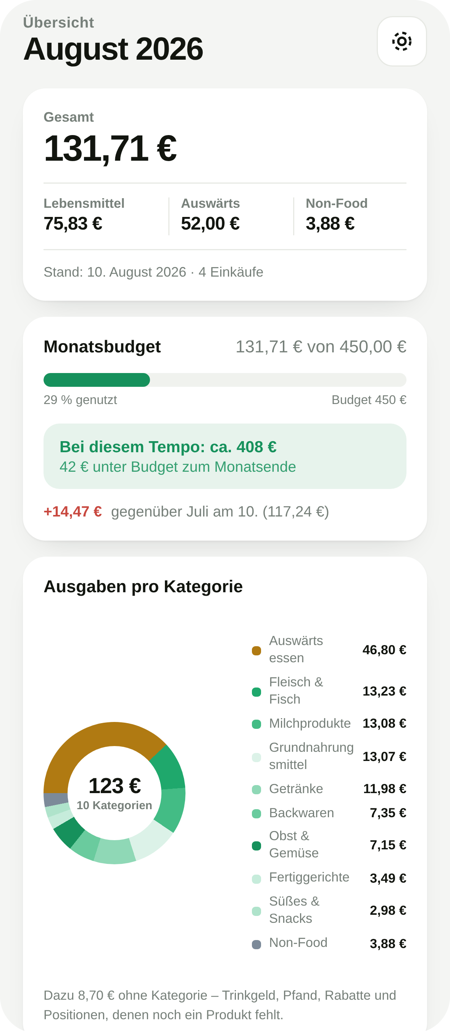
Der Monat auf einen Blick.
Was bisher zusammengekommen ist, wie viel vom Budget noch übrig ist – und wohin das Geld geflossen ist. Die Hochrechnung sagt, wo der Monat endet, wenn es so weitergeht wie bisher.
Beispieldaten.
Notes:
Die Kategorien vergibt die KI beim Erkennen. Wer eine Kategorie ändert, ändert sie rückwirkend für alle Einkäufe.

Slide 5
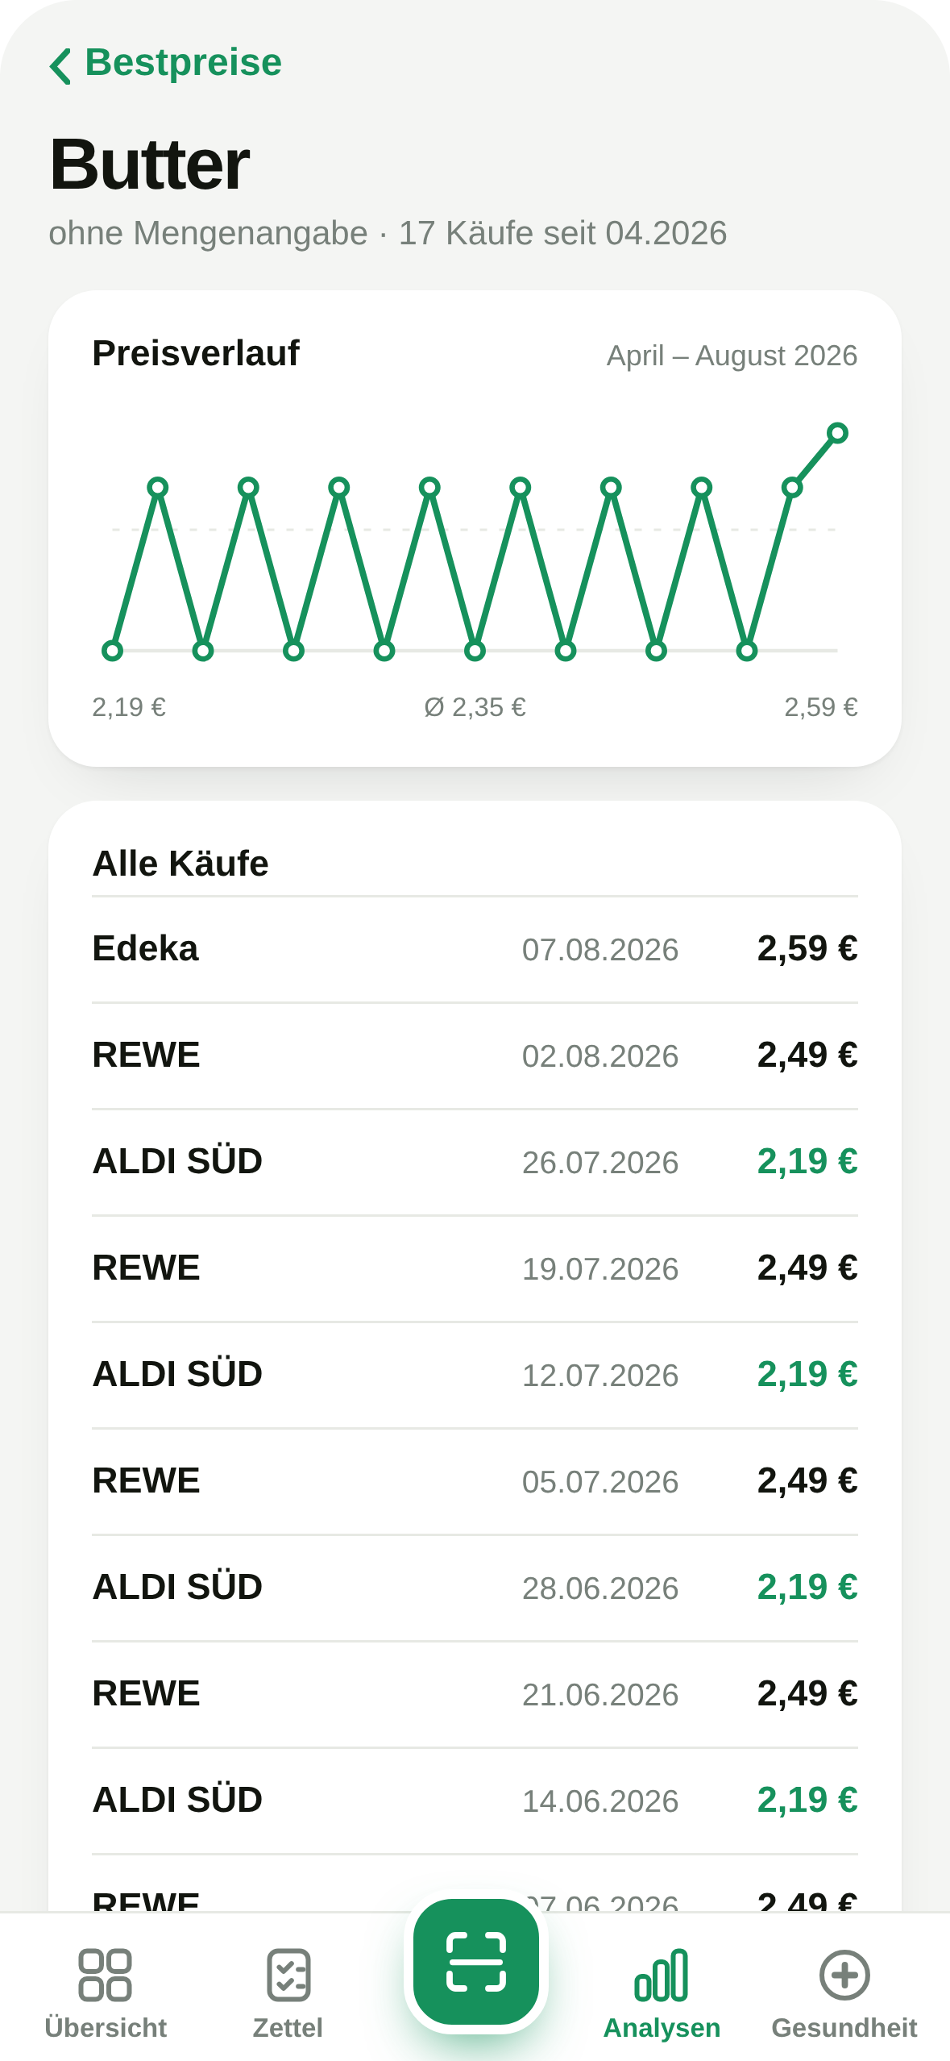
Dieselbe Butter,
drei Preise.
Die App merkt sich jeden Preis bei jedem Händler. Beim nächsten Einkauf weißt du, wo dasselbe Produkt zuletzt am günstigsten war.
ALDI SÜD
2,19 €
REWE
2,49 €
Edeka
2,59 €
Beispieldaten.
Notes:
Der Preisverlauf entsteht ganz von selbst, ohne dass jemand Preise pflegt. Er zeigt auch, wenn ein Produkt überall teurer wird.

Slide 6
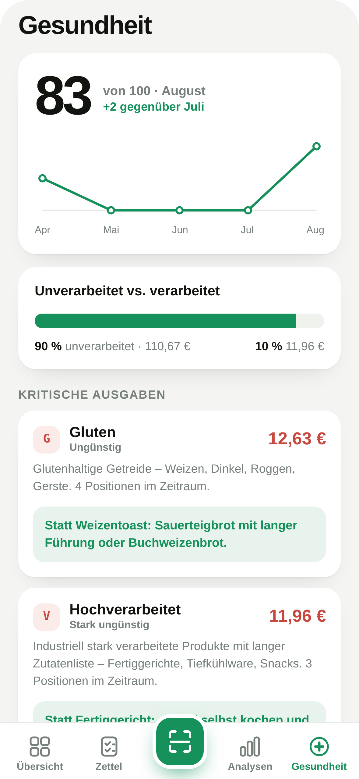
Was gesund heißt,
legst du selbst fest.
Jedes Produkt bekommt Merkmale – hochverarbeitet, Zucker, Weizen, Bio. Daraus entsteht ein Wert zwischen 0 und 100, und du siehst, wie viel Geld in welches Merkmal fließt. Wie schwer ein Merkmal wiegt, stellst du in den Einstellungen ein.
Beispieldaten.
Notes:
Wichtig: Die App bewertet niemanden. Sie rechnet aus, was du selbst als gut oder ungünstig eingestellt hast – und zeigt es in Euro, nicht in Kalorien.

Slide 7
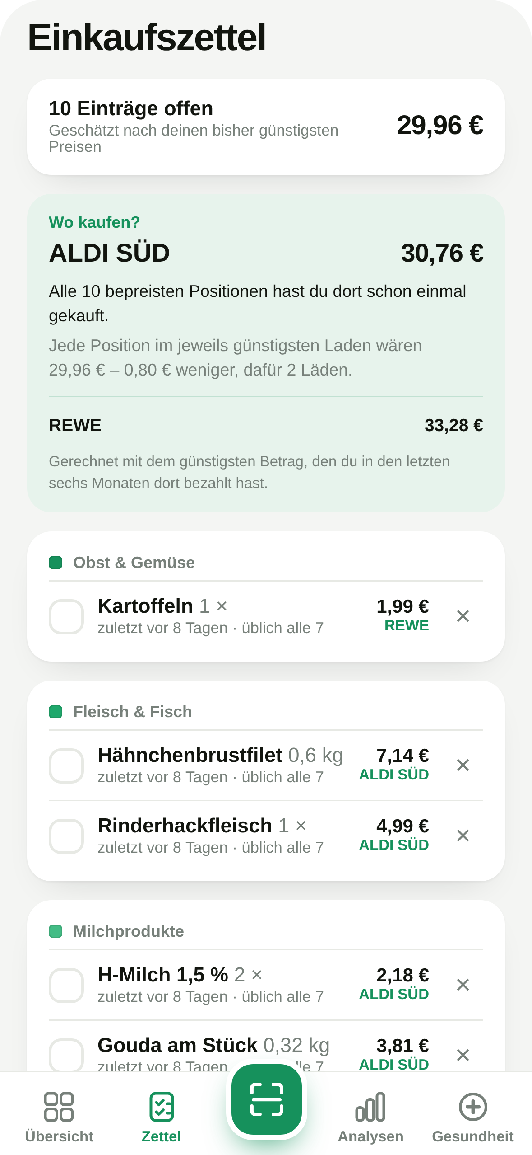
Der Einkaufszettel
schreibt sich selbst.
Aus den bisherigen Einkäufen entsteht der Wochenbedarf: was üblicherweise wieder dran ist, in welcher Menge – und in welchem einzelnen Laden der ganze Zettel am günstigsten wird.
Beispieldaten.
Notes:
Vorgeschlagen wird nur, was mindestens dreimal in gleichmäßigem Abstand gekauft wurde. Alles andere bleibt draußen, damit der Zettel nicht zumüllt.

Slide 8
Kein Produkt.
Ein Werkzeug für den eigenen Haushalt.
Alles, was du gesehen hast, läuft. Der einzige laufende Posten ist die KI-Erkennung, die pro Bon abgerechnet wird.
Auf dem Telefon
Ohne Bonfoto
Für einen Haushalt
Läuft im Browser des iPhones, ohne App Store. Angemeldet wird sich mit dem Google-Konto.
Gespeichert wird nur, was die KI aus dem Bon gelesen hat. Das Bild selbst wird nie abgelegt.
Mehrere Personen teilen sich Einkäufe, Budget und Zettel – und sehen nur die eigenen.
Notes:
Ehrlich zum Schluss: keine Nutzerzahlen, keine gemessene Ersparnis. Die App ist für einen Haushalt gebaut und tut genau das, was auf den Folien zu sehen war.

